Slide 1
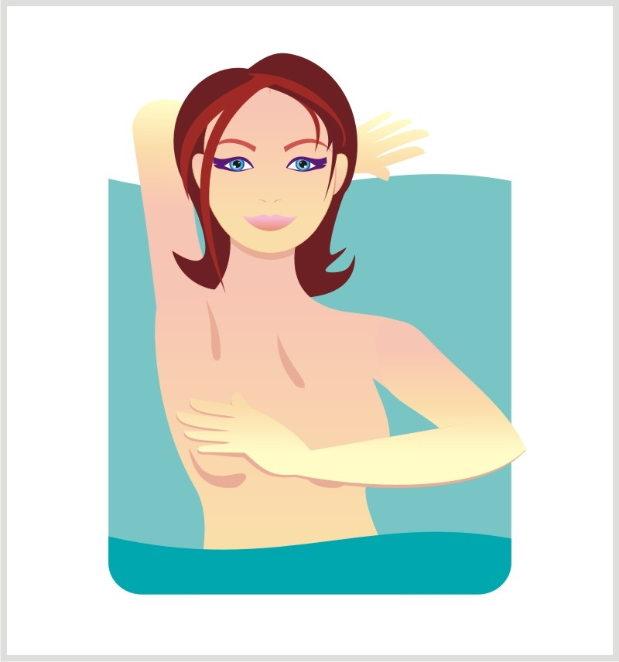
Pod tušem uz podignutu jednu ruku iznad glave kružnim pokretima prstiju sistematski opipajte sve delove dojke.
Ne koristite same vrhove prstiju već njihove završetke i pri pipanju obratite posebnu pažnju na postojanje zadebljanja, čvorića, tumora i slično.
Desnu ruku upotrebite za pregled leve dojke, a levu ruku za desnu dojku.

Slide 2
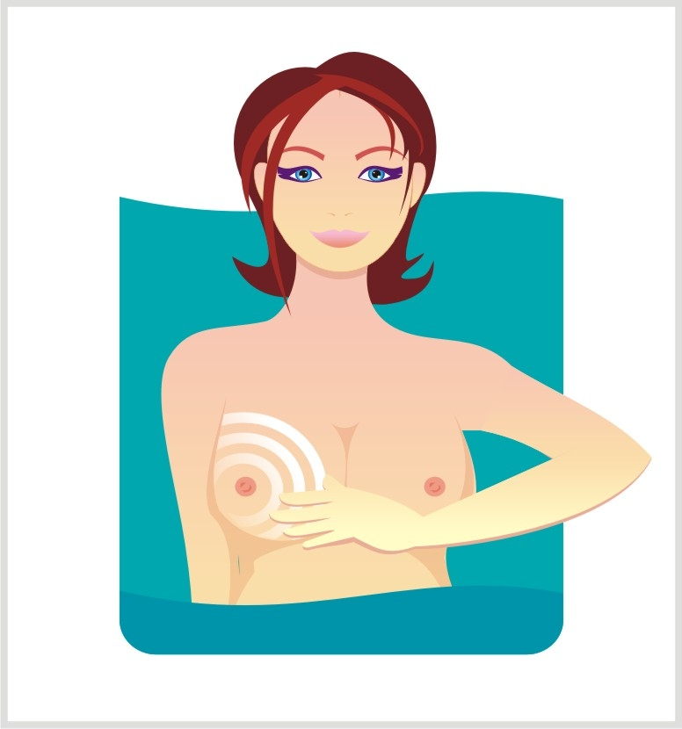
Podignite desnu ruku, a levom u smeru kazaljke na satu
od spolja put unutra pregledajte desnu dojku idući od
spoljnog ruba dojke ka bradavici.
Isto to ponovite i na levoj dojci.

Slide 3
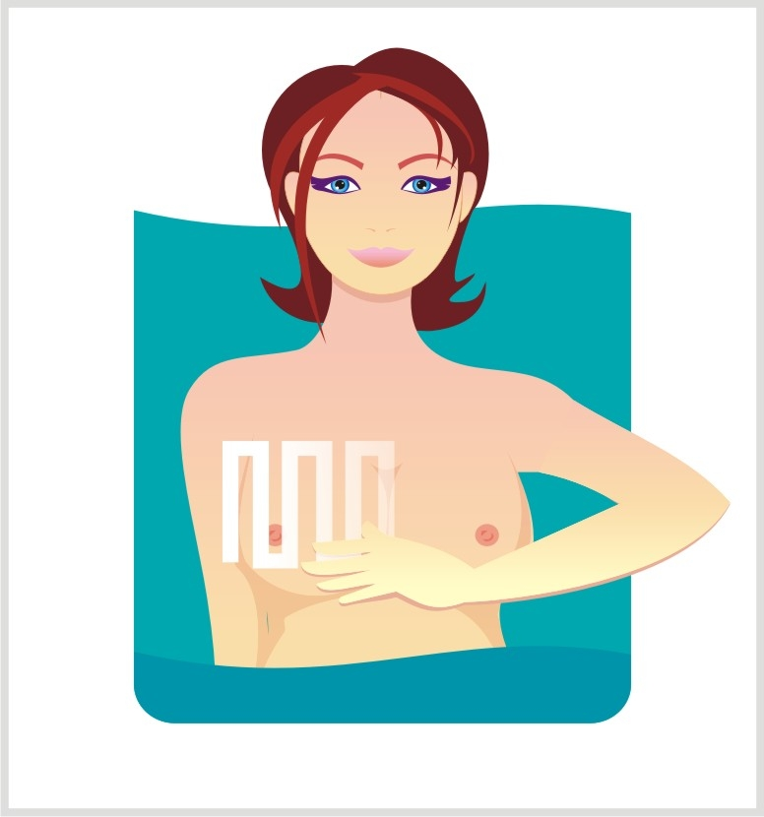
Obratite pažnju na:
oblik – promene oblika, prisustvo neravnina ili izbočina
2. veličinu – postojanje otoka, značajnu razliku u veličini dojki
3. izgled kože – prisustvo crvenila i povlačenja kože
4. bradavice – promenu boje i uvlačenje bradavice

Slide 4
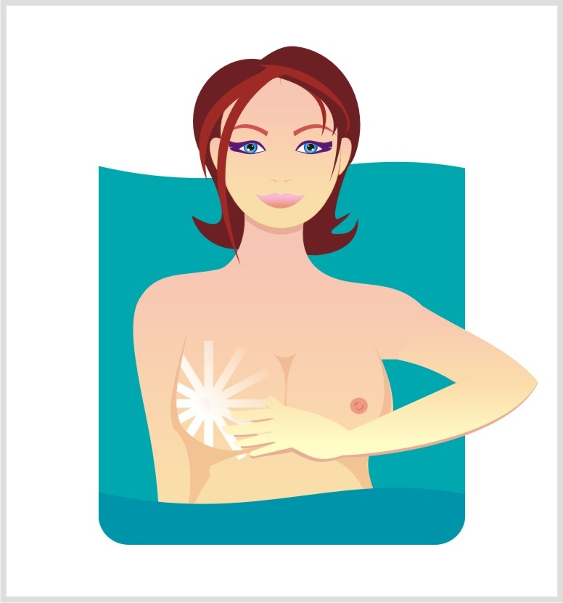
Trudite se da opipate:
1. neravnine
2. čvoriće
3. bolna mesta u dojci
4. predeo bradavice takođe pregledajte, a pregled završite
blagim pritiskom vrha bradavice kada treba da primetite
ima li iscetka iz nje.

Slide 5
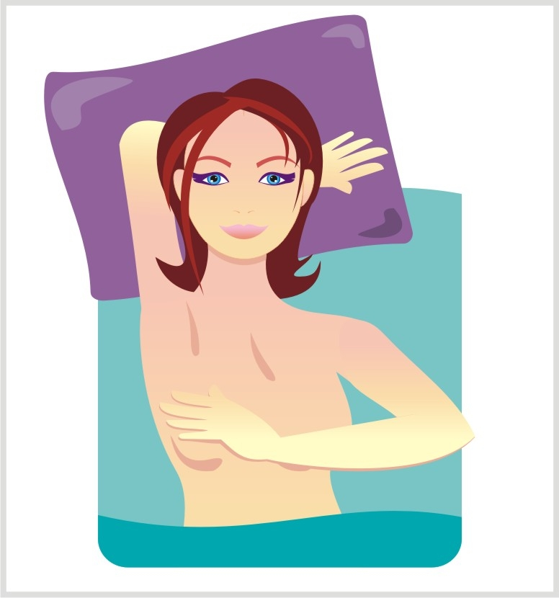
Pregled ponovite istim redosledom i u ležećem položaju.
Rukom pregledajte pazuh na istoj strani dojke.
Sve to ponovite i na levoj dojci.

